Slide 1

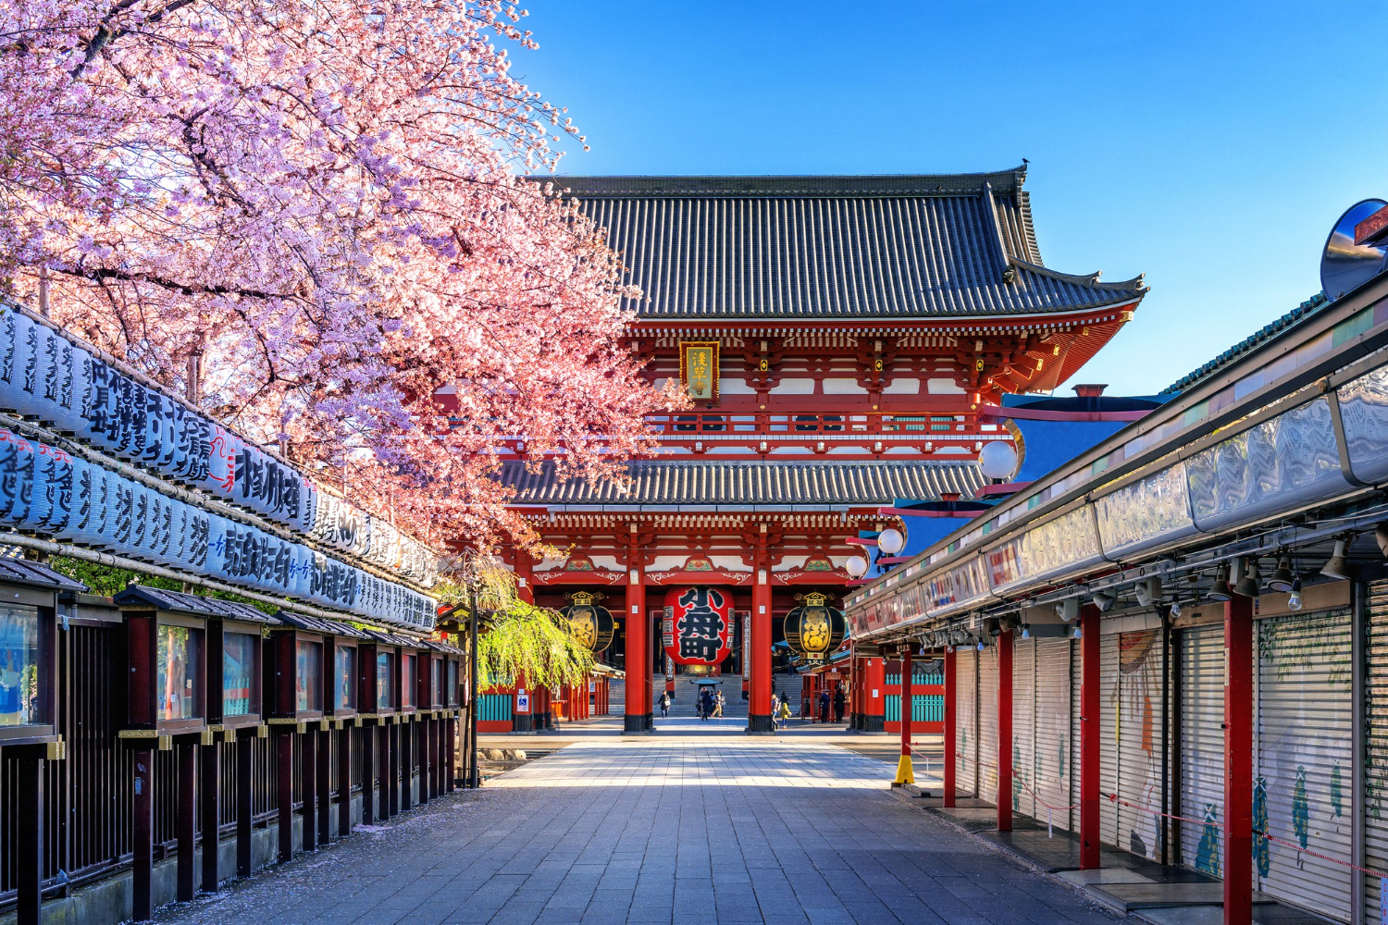

O ESTUDO
da mitologia japonesa por meio de um website focado na interação com o usuário.
Vitor Arevalo
Tiago Herdeiro
Vitor Lamin
Pedro França
Matheus Letieri

Slide 2

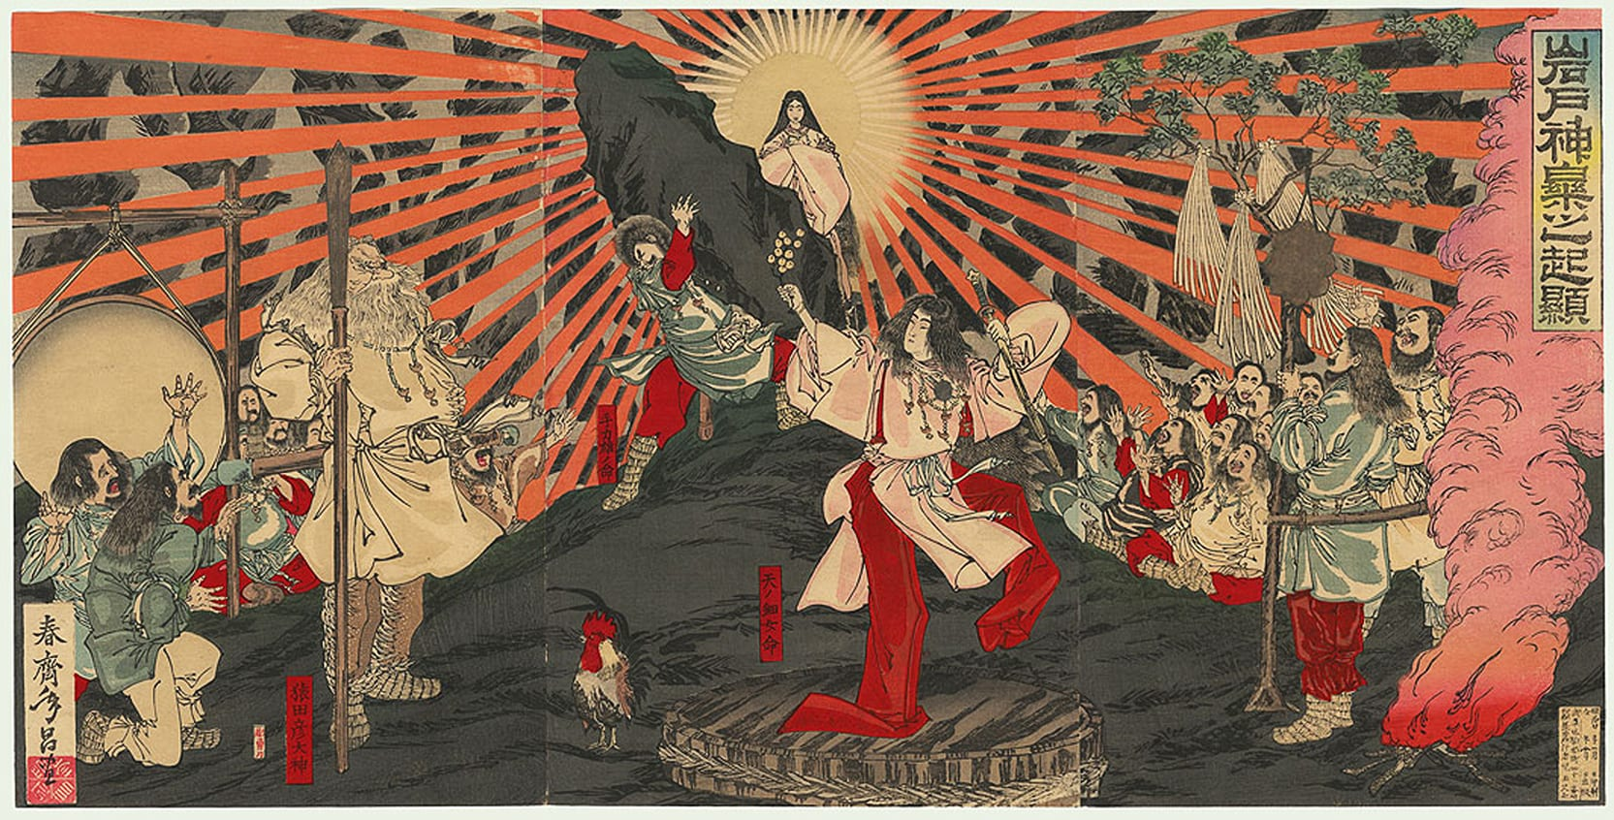

O ESTUDO
da mitologia japonesa por meio de um website focado na interação com o usuário.
Vitor Arevalo
Tiago Herdeiro
Vitor Lamin
Pedro França
Matheus Letieri
TEMA
A temática do nosso projeto de Trabalho de Conclusão de Curso será a criação de um site informativo e interativo sobre a mitologia japonesa, com o auxílio de animações via CSS e Javascript, facilitando a compreensão e incentivando o aprendizado.

Slide 3
ESPECIFICAÇÃO DO TEMA
TEMA
O projeto consiste no desenvolvimento de um site informativo sobre a mitologia japonesa, com foco no mito da criação do mundo protagonizado por Izanagi e Izanami.
O site possuirá os seguintes tópicos:
O ESTUDO
A temática do nosso projeto de Trabalho de Conclusão de Curso será a criação de um site informativo e interativo sobre a mitologia japonesa, com o auxílio de animações via CSS e Javascript, facilitando a compreensão e incentivando o aprendizado.
da mitologia japonesa por meio de um website focado na interação com o usuário.
Vitor Arevalo
Tiago Herdeiro
Vitor Lamin
Pedro França
Matheus Letieri
Elementos culturais e religiosos do xintoísmo
Representação do mito da criação através da Pixel Art
Animações interativas no site utilizando CSS, Javascript e até mesmo GSAP
Uma paleta de cores agradável e coerente com o nosso tema

Slide 4

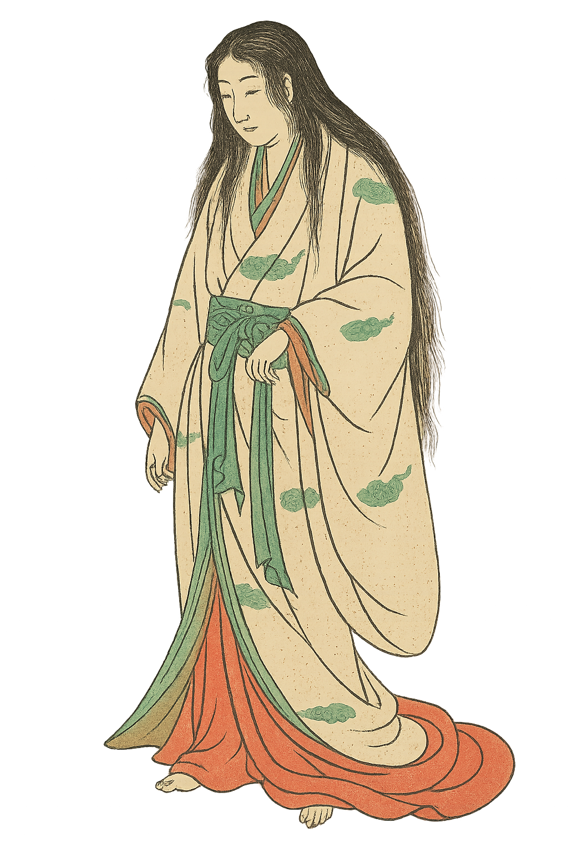
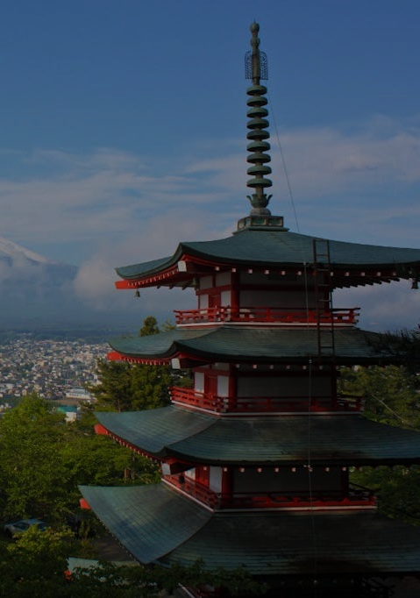
ESPECIFICAÇÃO DO TEMA
TEMA
O projeto consiste no desenvolvimento de um site informativo sobre a mitologia japonesa, com foco no mito da criação do mundo protagonizado por Izanagi e Izanami.
O site possuirá os seguintes tópicos:
OBJETIVOS EM GERAL
Desenvolver um site que seja aprovado pelo seu design interativo e visualmente rico sobre a mitologia japonesa para aumentar ainda mais os interessados nesse assunto, utilizando todos os conhecimentos fornecidos pelo curso
A temática do nosso projeto de Trabalho de Conclusão de Curso será a criação de um site informativo e interativo sobre a mitologia japonesa, com o auxílio de animações via CSS e Javascript, facilitando a compreensão e incentivando o aprendizado.
Elementos culturais e religiosos do xintoísmo
Representação do mito da criação através da Pixel Art
Animações interativas no site utilizando CSS, Javascript e até mesmo GSAP
Uma paleta de cores agradável e coerente com o nosso tema
OBJETIVOS EM GERAL
Desenvolver um site que seja aprovado pelo seu design interativo e visualmente rico sobre a mitologia japonesa para aumentar ainda mais os interessados nesse assunto, utilizando todos os conhecimentos fornecidos pelo curso

Slide 5

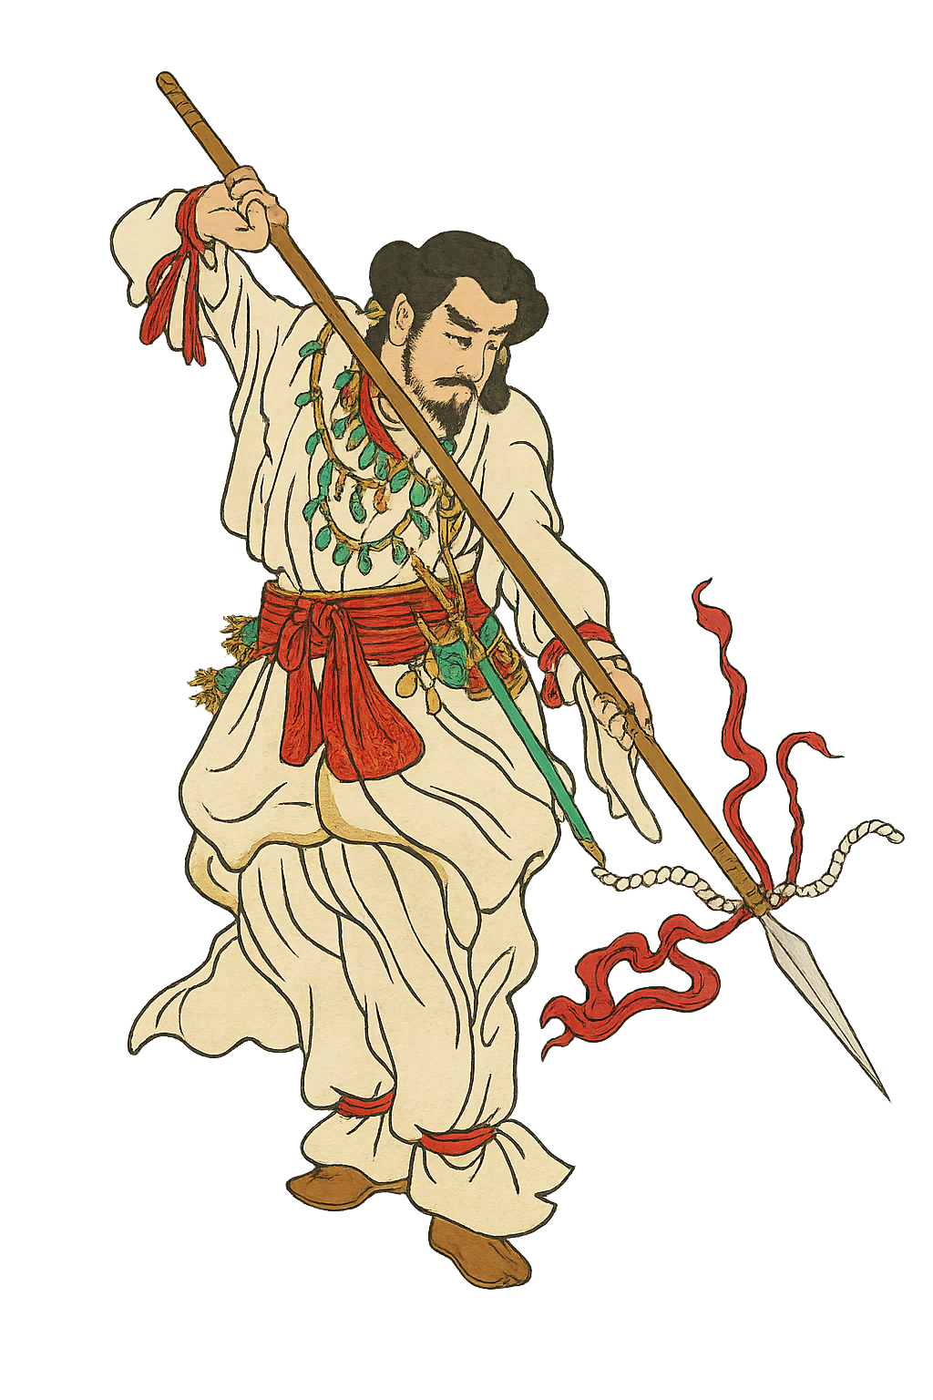
ESPECIFICAÇÃO DO TEMA
O projeto consiste no desenvolvimento de um site informativo sobre a mitologia japonesa, com foco no mito da criação do mundo protagonizado por Izanagi e Izanami.
O site possuirá os seguintes tópicos:
Elementos culturais e religiosos do xintoísmo
Representação do mito da criação através da Pixel Art
Animações interativas no site utilizando CSS, Javascript e até mesmo GSAP
Uma paleta de cores agradável e coerente com o nosso tema
OBJETIVOS ESPECÍFICOS
TEMA
OBJETIVOS EM GERAL
OBJETIVOS EM GERAL
Além do nosso objetivo em geral, o propósito de nosso projeto se divide em alguns tópicos:
Desenvolver um site que seja aprovado pelo seu design interativo e visualmente rico sobre a mitologia japonesa para aumentar ainda mais os interessados nesse assunto, utilizando todos os conhecimentos fornecidos pelo curso
Desenvolver um site que seja aprovado pelo seu design interativo e visualmente rico sobre a mitologia japonesa para aumentar ainda mais os interessados nesse assunto, utilizando todos os conhecimentos fornecidos pelo curso
A temática do nosso projeto de Trabalho de Conclusão de Curso será a criação de um site informativo e interativo sobre a mitologia japonesa, com o auxílio de animações via CSS e Javascript, facilitando a compreensão e incentivando o aprendizado.
Estudar conteúdos sobre a mitologia japonesa focando no mito da criação do mundo
Criar ilustrações e animações em Pixel Art
Desenvolver um site utilizando HTML, CSS e Javascript
Estimular o interesse por narrativas mitológicas e pela cultura japonesa
Promover a integração entre design, programação e cultura
Aplicar técnicas de animação com CSS e bibliotecas Javascript

Slide 6

神話
OBJETIVOS ESPECÍFICOS
OBJETIVOS EM GERAL
Além do nosso objetivo em geral, o propósito de nosso projeto se divide em alguns tópicos:
Desenvolver um site que seja aprovado pelo seu design interativo e visualmente rico sobre a mitologia japonesa para aumentar ainda mais os interessados nesse assunto, utilizando todos os conhecimentos fornecidos pelo curso
Estudar conteúdos sobre a mitologia japonesa focando no mito da criação do mundo
Criar ilustrações e animações em Pixel Art
Desenvolver um site utilizando HTML, CSS e Javascript
Promover a integração entre design, programação e cultura
Estimular o interesse por narrativas mitológicas e pela cultura japonesa
Aplicar técnicas de animação com CSS e bibliotecas Javascript
JUSTIFICATIVA SOCIAL
A mitologia desempenha um papel fundamental na formação da identidade cultural de uma sociedade, com isso, o estudo da mitologia japonesa num contexto social inclui vários pontos importantes:
Transmissão de valores e normas
Construção da identidade cultural
Explicação do mundo e da existência
Inspiração da arte e cultura
Preservação cultural

Slide 7
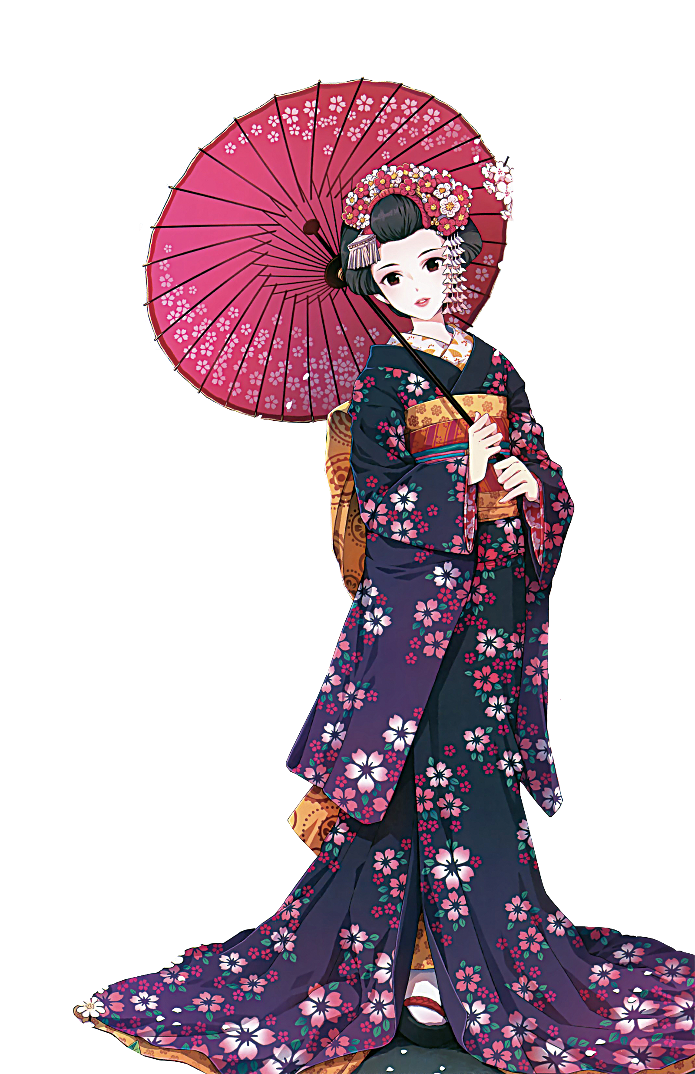


OBJETIVOS ESPECÍFICOS
Além do nosso objetivo em geral, o propósito de nosso projeto se divide em alguns tópicos:
神話
JUSTIFICATIVA SOCIAL
JUSTIFICATIVA DA ÁREA
A mitologia desempenha um papel fundamental na formação da identidade cultural de uma sociedade, com isso, o estudo da mitologia japonesa num contexto social inclui vários pontos importantes:
Estudar conteúdos sobre a mitologia japonesa focando no mito da criação do mundo
Criar ilustrações e animações em Pixel Art
Desenvolver um site utilizando HTML, CSS e Javascript
Transmissão de valores e normas
Construção da identidade cultural
Explicação do mundo e da existência
Promover a integração entre design, programação e cultura
Estimular o interesse por narrativas mitológicas e pela cultura japonesa
Aplicar técnicas de animação com CSS e bibliotecas Javascript
Inspiração da arte e cultura
Preservação cultural
Apesar de a internet ter se tornado uma fonte fácil e infinita de conhecimento, é inegável que muitos jovens atualmente não se interessem muito por tradições e culturas antigas, por isso, criar um site visualmente agradável, com elementos interativos e animações pode ser muito útil na propagação do folclore japonês

Slide 8


O grupo escolheu a área da mitologia japonesa por ser muito presente em obras das mídias que conhecemos e consumimos mas e por ser uma área rica que não possui o reconhecimento que merece ao redor do mundo.
JUSTIFICATIVA SOCIAL
JUSTIFICATIVA DA ÁREA
A mitologia desempenha um papel fundamental na formação da identidade cultural de uma sociedade, com isso, o estudo da mitologia japonesa num contexto social inclui vários pontos importantes:
Apesar de a internet ter se tornado uma fonte fácil e infinita de conhecimento, é inegável que muitos jovens atualmente não se interessem muito por tradições e culturas antigas, por isso, criar um site visualmente agradável, com elementos interativos e animações pode ser muito útil na propagação do folclore japonês
JUSTIFICATIVA PESSOAL
Transmissão de valores e normas
Construção da identidade cultural
Explicação do mundo e da existência
Inspiração da arte e cultura
Preservação cultural
神話

Slide 9


JUSTIFICATIVA DA ÁREA
O grupo escolheu a área da mitologia japonesa por ser muito presente em obras das mídias que conhecemos e consumimos mas e por ser uma área rica que não possui o reconhecimento que merece ao redor do mundo.
Apesar de a internet ter se tornado uma fonte fácil e infinita de conhecimento, é inegável que muitos jovens atualmente não se interessem muito por tradições e culturas antigas, por isso, criar um site visualmente agradável, com elementos interativos e animações pode ser muito útil na propagação do folclore japonês
JUSTIFICATIVA PESSOAL
FUNDAMENTAÇÕES

Slide 10


O grupo escolheu a área da mitologia japonesa por ser muito presente em obras das mídias que conhecemos e consumimos mas e por ser uma área rica que não possui o reconhecimento que merece ao redor do mundo.
JUSTIFICATIVA PESSOAL
FUNDAMENTAÇÕES
TEMA
Cada integrante do grupo leu a obra literária “OS MITOS JAPONESES: UM GUIA PARA DEUSES, HERÓIS E ESPÍRITOS” e todos concluímos sua tamanha importância para a produção de nosso projeto de conclusão de curso. O livro é útil pois:
Possui uma explicação clara
Possui conceitos importantes
Possui conteúdo completo

Slide 11

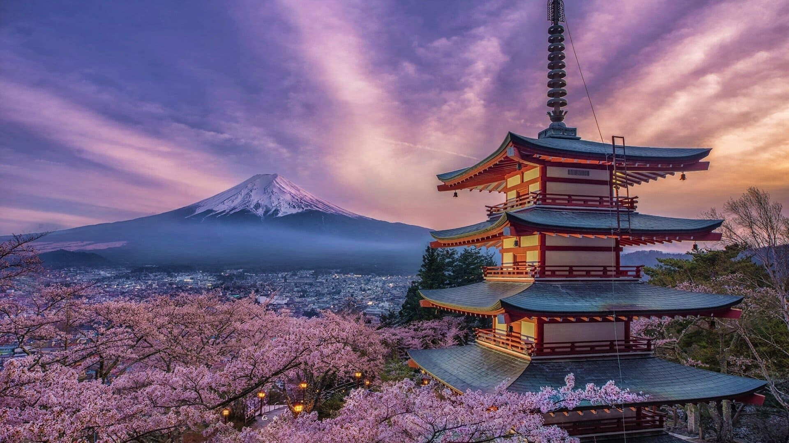
FUNDAMENTAÇÕES
TEMA
Cada integrante do grupo leu a obra literária “OS MITOS JAPONESES: UM GUIA PARA DEUSES, HERÓIS E ESPÍRITOS” e todos concluímos sua tamanha importância para a produção de nosso projeto de conclusão de curso. O livro é útil pois:
Possui uma explicação clara
Possui conceitos importantes
Possui conteúdo completo
DESIGN
O conceito base da filosofia de design que estaremos seguindo será uma mistura entre inspirações de web design japonês dos anos 2000 e para as animações usaremos ilustrações feitas em pixel art baseadas em desenhos antigos no estilo de ukiyo-e, foi criado um consenso em usar um design retrô-moderno com o uso de pixel arts.

Slide 12


TEMA
Cada integrante do grupo leu a obra literária “OS MITOS JAPONESES: UM GUIA PARA DEUSES, HERÓIS E ESPÍRITOS” e todos concluímos sua tamanha importância para a produção de nosso projeto de conclusão de curso. O livro é útil pois:
Possui uma explicação clara
Possui conceitos importantes
Possui conteúdo completo
FUNDAMENTAÇÕES
DESIGN
O conceito base da filosofia de design que estaremos seguindo será uma mistura entre inspirações de web design japonês dos anos 2000 e para as animações usaremos ilustrações feitas em pixel art baseadas em desenhos antigos no estilo de ukiyo-e, foi criado um consenso em usar um design retrô-moderno com o uso de pixel arts.
PROGRAMAÇÃO
O material lido sobre a parte da programação foi muito útil para rever conceitos de lógica, além também de ver a história dos primeiros computadores e poder se familiarizar com a programação novamente, auxiliando na construção de nosso site.

Slide 13
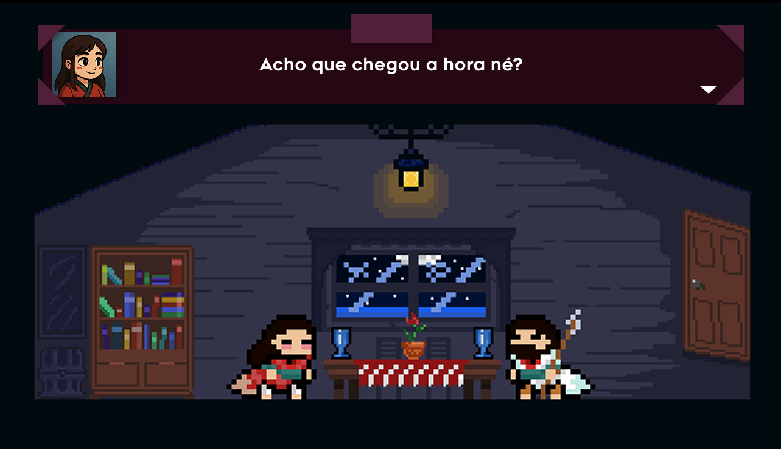


DESIGN
O conceito base da filosofia de design que estaremos seguindo será uma mistura entre inspirações de web design japonês dos anos 2000 e para as animações usaremos ilustrações feitas em pixel art baseadas em desenhos antigos no estilo de ukiyo-e, foi criado um consenso em usar um design retrô-moderno com o uso de pixel arts.
O QUE HÁ ATÉ O MOMENTO?
FUNDAMENTAÇÕES
PROGRAMAÇÃO
O material lido sobre a parte da programação foi muito útil para rever conceitos de lógica, além também de ver a história dos primeiros computadores e poder se familiarizar com a programação novamente, auxiliando na construção de nosso site.
O QUE HÁ ATÉ O MOMENTO?
Além de nossa documentação, temos também alguns sprites de pixel arts que vamos utilizar na animação do mito da criação, de Izanagi e Izanami.

Slide 14



PROGRAMAÇÃO
O material lido sobre a parte da programação foi muito útil para rever conceitos de lógica, além também de ver a história dos primeiros computadores e poder se familiarizar com a programação novamente, auxiliando na construção de nosso site.
FUNDAMENTAÇÕES
O QUE HÁ ATÉ O MOMENTO?
O QUE HÁ ATÉ O MOMENTO?
Além de nossa documentação, temos também alguns sprites de pixel arts que vamos utilizar na animação do mito da criação, de Izanagi e Izanami.

Slide 15
O QUE HÁ ATÉ O MOMENTO?
O QUE HÁ ATÉ O MOMENTO?
Além de nossa documentação, temos também alguns sprites de pixel arts que vamos utilizar na animação do mito da criação, de Izanagi e Izanami.

